Slide 1
ООО "Ново-Салаватская ТЭЦ"
крупнейшая теплоэлектроцентраль
в Республике Башкортостан

Slide 2
О нашем предприятии
Почти 60 лет в отрасли ТЭК
Состав оборудования
4 200 т/ч
10 паровых энергетических котлов
415 МВт
4 паровые турбины
432 МВт
1 энергоблок ПГУ-410Т (Siemens)
Является крупнейшим поставщиком тепло- и электроэнергии в Республике Башкортостан
Установленные электрическая мощность – 858,25 МВт,
тепловая мощность – 2 413 Гкал/ч
В состав НСТЭЦ входят 3 электростанции – Ново-Салаватская ТЭЦ,
Ново-Салаватская ПГУ и Нугушский гидроузел
Эксплуатация и управление генерирующим оборудованием на основе современных парогазовых технологий, что позволило существенно снизить себестоимость вырабатываемой энергии, а также сократить выбросы вредных веществ в атмосферу

Slide 3
Мы набираем кандидатов по направлениям:
Автоматизация технологических процессов и производств
Машины и аппараты химических производств
Электрооборудование и электрохозяйство предприятий, организаций и учреждений, сетей и систем

Slide 4
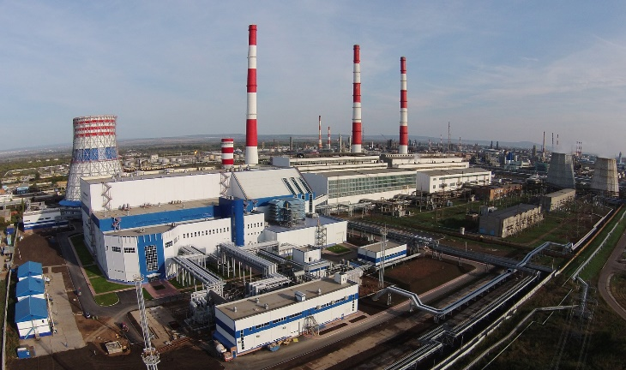
Условия работы:
- добровольное медицинское страхование
Состав оборудования
4 200 т/ч
10 паровых энергетических котлов
415 МВт
4 паровые турбины
432 МВт
1 энергоблок ПГУ-410Т (Siemens)
- путевки в санатории РБ, детские лагеря
- дотация на питание в столовой в рабочий день/смену
- единовременная стимулирующая выплата к отпуску
- премия по итогам года
- премия к профессиональным праздникам
- премия к знаковым событиям, юбилейным датам
- оказание материальной помощи
- перспектива повышения ЗП до max
- бесплатный проезд к месту работы и с работы (по г. Салават)
- оплата занятий спортом и бассейна в спорткомплексах г. Салават
- для приобретения практических навыков и закрепления теоретических знаний приглашаем к трудоустройству на преддипломную практику, летний период по срочному трудовому договору

Slide 5
Ждём вас в нашу дружную команду!
СПАСИБО ЗА ВНИМАНИЕ!

